Slide 1
로드아일랜드 한인학교 2016-2017 고등반 수업 1 9/23/2016
담임: 정의명

Slide 2
지난시간에…… (복습)
반친구 이름 외우기
추석 명절의 전통
추석 어휘
한자 : 기본 한획 부수 5개
텍스팅
키보딩 : 타닥타닥 타자연습
수업내용 : 홈페이지에서 확인

Slide 3
수업계획서

Slide 4
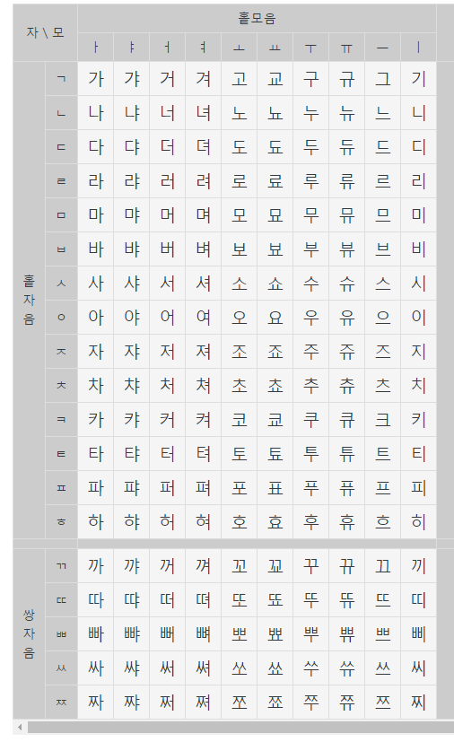
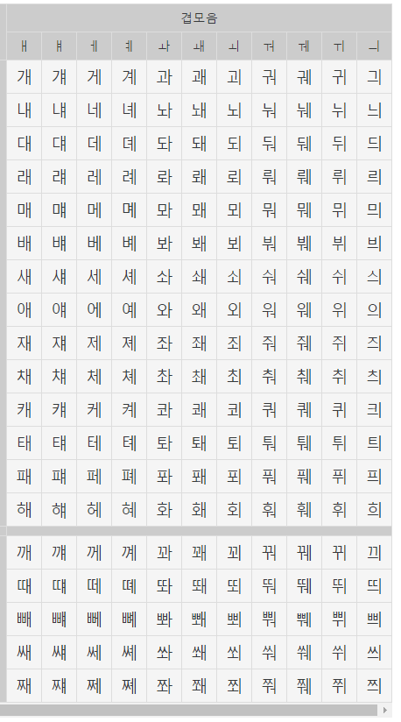
2.1. 확장 반절표

Slide 5
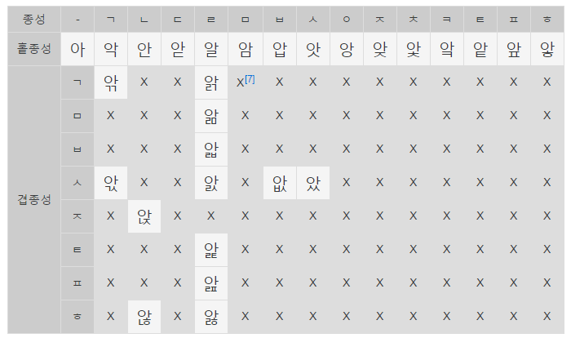
종성결합

Slide 6
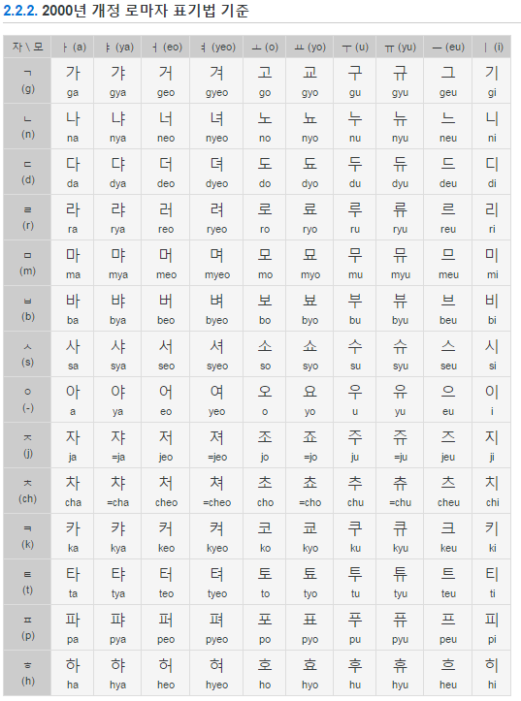
2000년 개정 로마자 표기법 기준

Slide 7
1교시 : 문학 - 시와 노래
시의 설명: 이 시는 자연과 함께 성장하는 시적화자의 모습을 그리고 있다. 이 시에서 시적 화자는 호수처럼 푸른 하늘을 보며 자연을 숨 쉬고, 성장에 목말라 햇볕을 쬐고, 드디어는 능금과 같이 알찬 존재로 성숙해 가고 있다.
시인: 박두진 (朴斗鎭, 1916~1998) 시인. 호는 해산 (兮山). 1939년 “분장” 지에 ‘향현’, ‘묘지송’ 등을 추천받아 등단하였으며, 기독교 신앙을 바탕으로 한 기원과 갈망을 노래한 작품을 많이 썼다. 자연과 인간과 신이 합치되는 세계를 지향한 시인으로 평가된다.

Slide 8
하늘 -박두진
가슴으로, 가슴으로,
스미어드는 하늘,
향기로운 하늘의 호흡.
따가운 볕,
초가을 햇볕으론
목을 씻고,
나는 하늘을 마신다.
자꾸 목말라 마신다.
마시는 하늘에
내가 익는다.
능금처럼 마음이 익는다.
하늘이 내게로 온다.
여릿여릿
머얼리서 온다.
하늘은, 머얼리서 오는 하늘은,
호수처럼 푸르다.
호수처럼 푸른 하늘에,
내가 안긴다. 온 몸이 안긴다.
https://www.youtube.com/watch?v=9-oh8_0VusE

Slide 9
해 -박두진
해야 솟아라. 해야 솟아라.
말갛게 씻은 얼굴 고운 해야 솟아라.
산 넘어 산 넘어서 어둠을 살라 먹고,
산 넘어서 밤새도록 어둠을 살라 먹고,
이글 이글 앳된 얼굴 고운 해야 솟아라
달밤은 싫어, 달밤이 싫어,
눈물 같은 골짜기에 달밤이 싫어,
아무도 없는 불에 달밤이 나는 싫어
해야, 고운 해야,
니가 오면, 늬가사 오면,
나는 나는 청산이 좋아라.
훨훨훨 깃을 치는 청산이 좋아라,
청산이 있으면 홀로래도 좋아라
사슴을 따라 사슴을 따라,
양지로 양지로 사슴을 따라,
사슴을 만나면 사슴과 놀고
칡범을 따라 칡범을 따라
칡범을 만나면 칡범과 놀고…
해야, 고운 해야, 해야 솟아라
꿈이 아니래도 너를 만나면,
꽃도 새도 짐승도 한자리 앉아
워어이 워어이 모두 둘러 한자리 앉아
앳되고 고운 날은 누려 보리라.
시낭송 : 박두진 ‘해’ https://www.youtube.com/watch?v=xXDNCiOtEB4
노래 : 해야, 복면가왕 유툽

Slide 10
2교시: 국어 – 문법 총괄
문법 - 누리-세종학당
www.sejonghakdang.org

Slide 11
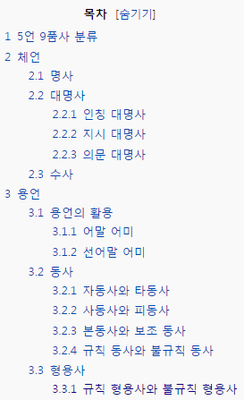
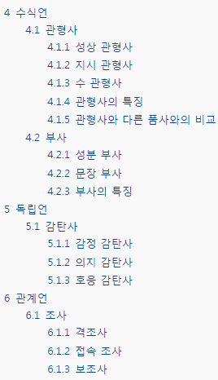
3. 국어: 문법총괄
Notes:
https://ko.wikipedia.org/wiki/한국어_문법

Slide 12
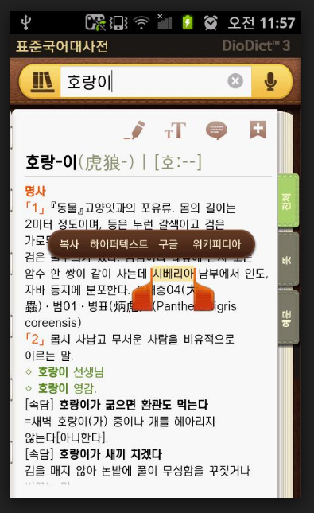
국립국어원 표준대사전
표준 대사전 활용법
stdweb2.korean.go.kr/
국립국어원 표준국어대사전 - 디오딕 3

Slide 13
숙제
어휘 : 한글 어휘를 쓰고, 영어로 뜻을 쓰시오.
명사, 대명사, 수사, 조사, 동사, 형용사, 관형사, 부사, 감탄사, 조사
속담 : 주어진 속담의 뜻풀이를 한글과 영어 문장으로 모두 쓰시오.
천리길도 할걸음 부터
티끌 모아 태산이다.
갈수록 태산
텍스팅 : 주중에 선생님께 텍스트로 다음 사항을 보내시오.
자판연습 “ 기본자리” 연습을 끝까지 하고, 결과 페이지를 사진찍어 인증샷으로 텍스트로 보내시오.
텍스팅 숙제가 어떠했는지 느낌과 어려운 점은 없었는지 보내시오. 키보딩 : 타닥타닥 한글 www.tadaktadak.co.kr 타자연습
자판연습 -> “ 기본자리”

Slide 14
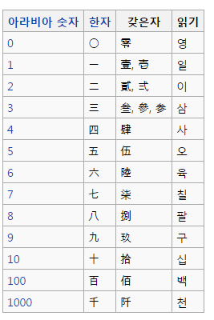
한자

Slide 15
타닥타닥 타자연습
자판연습
기본자리 (숙제)

